Slide 1
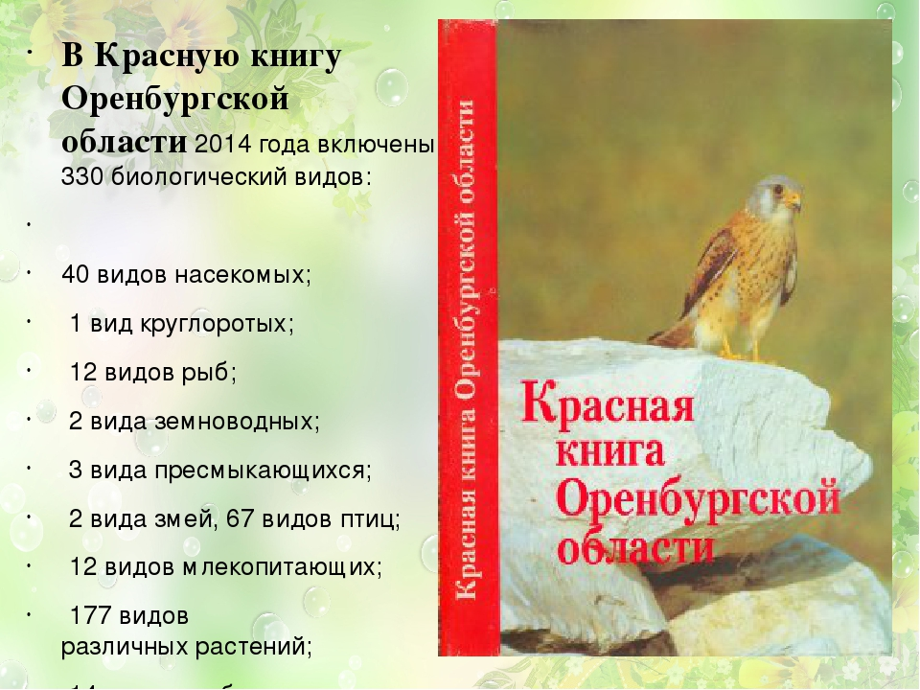
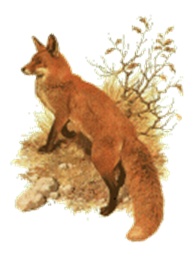
Муниципальное дошкольное автономное учреждение «Центр развития ребёнка – Детский сад № 125 «Лесная сказка» г. Орска»
«Знатоки Родного края»
лото «Мы из красной книги
Оренбургской области»
Выполнил:
Баранова Елена Викторовна,
воспитатель высш.кв.категории

Slide 2
Настольная игра для детей Лото по Патриотическому воспитанию: « Мы из красной книги Оренбургской области»
Пояснительная записка
Автор: Баранова Елена Викторовна, МДОАУ «ЦРР –Д/С № 125» г. Орска»
Возрастная группа: подготовительная
Цель игры: Формирование у детей представлений об исчезающих видах животных, птиц, растений занесенных в Красную книгу Оренбургской области.
Задачи:
В занимательной игровой форме продолжать знакомить детей с родным краем.
Способствовать формированию у детей познавательного интереса к природе, растениям и животным Оренбургской области.
Закреплять умение правильно вести себя в природе (любоваться красотой природы, наблюдать за растениями и животными не нанося им вред).
Воспитывать чувство патриотизма и гордости за родной край.

Slide 3
Используемое оборудование:
5 больших карточек (игровые поля) с изображениями растений, животных, птиц занесённых в Красную книгу Оренбургской области.
30 маленьких карточек с такими же изображениями, названием и кратким описанием с обратной стороны карточки.
Правила игры: В игре могут участвовать от 2 до 5 детей. Ведущий раздаёт игрокам большие карточки (игровые поля), затем показывает детям маленькую карточку с изображением животного, растения и т.д. (Ведущий сообщает детям информацию, которая имеется на обороте). Ребёнок, правильно назвавший то что изображено, закрывает карточкой совпадающую картинку на игровом поле. Игра считается законченной, если у участников игры все картинки на игровых полях будут заполнены соответствующими карточками, а выигравшим считается тот игрок, у кого игровое поле заполнится первым.

Slide 4
Методические рекомендации по реализации вариантов игры:
2 вариант: Ведущий, не показывая карточку, даёт краткую информацию о том, что на ней изображено. Игрок, угадавший, кто (что) изображено на карточке и имеющий соответствующую картинку на своем игровом поле, сообщает: «У меня есть эта карточка». Ведущий сравнивает иллюстрации и при совпадении отдает карточку игроку.
3 вариант: Ведущий показывает детям маленькую карточку с изображением животного, растения и т.д. Ребёнок, рассказывает о том, кто (что) изображено на карточке. И закрывает игровое поле соответствующей карточкой.

Slide 5
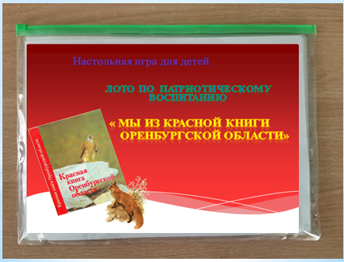
Игровой материал:

Slide 6
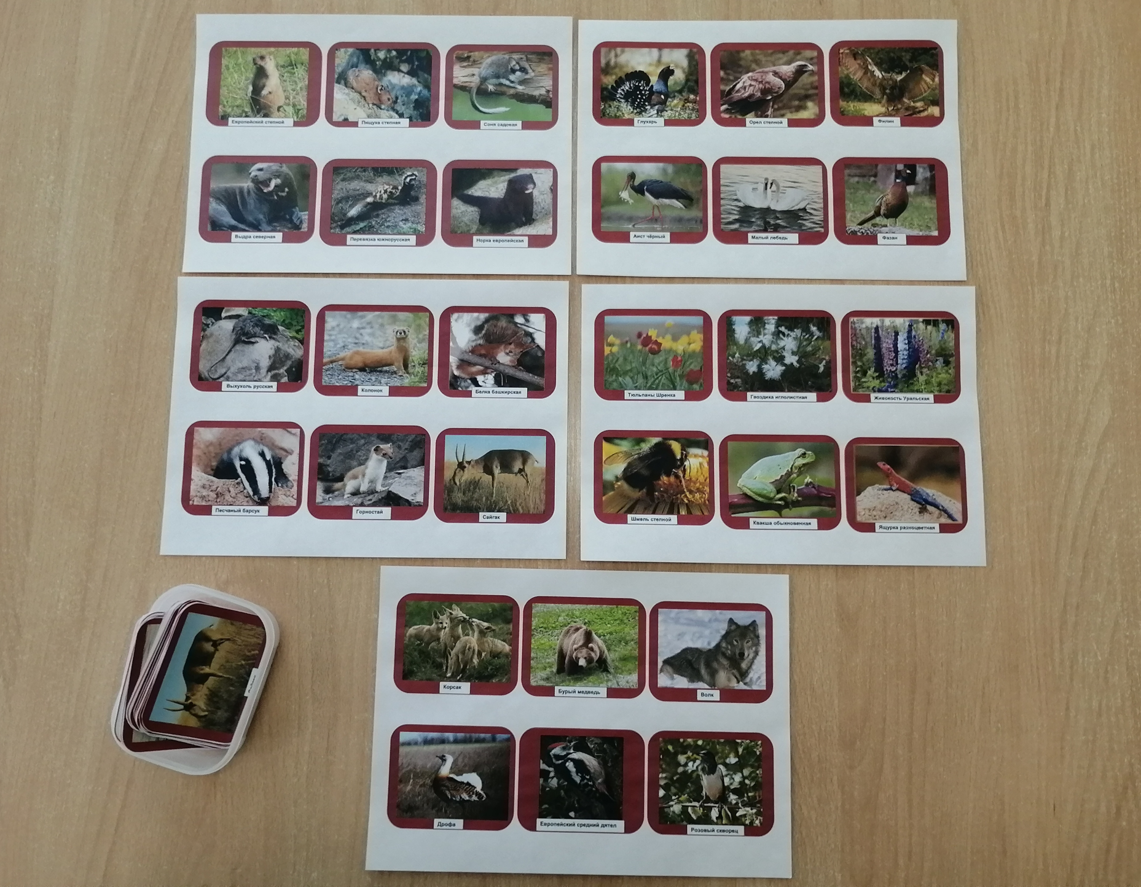
Игровой материал: Игровые поля

Slide 7
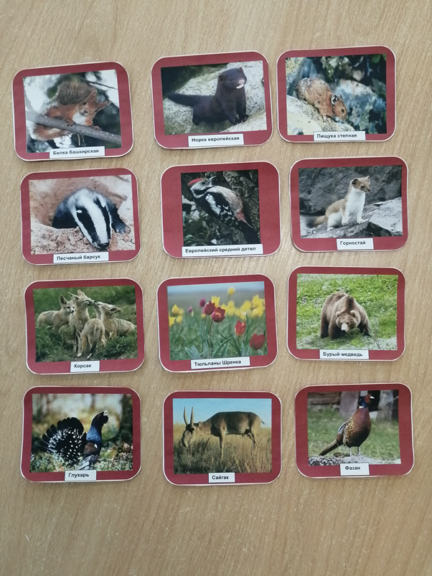
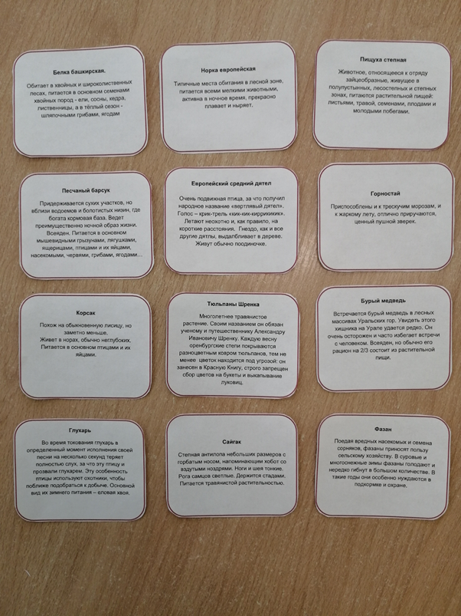
Игровой материал:
Обратная сторона карточек с краткой информацией о представителях Красной книги Оренбургской области
Карточки с изображением представителей Красной книги Оренбургской области

Slide 8
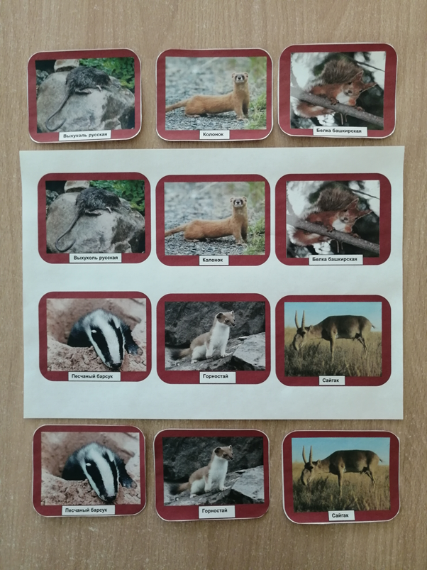
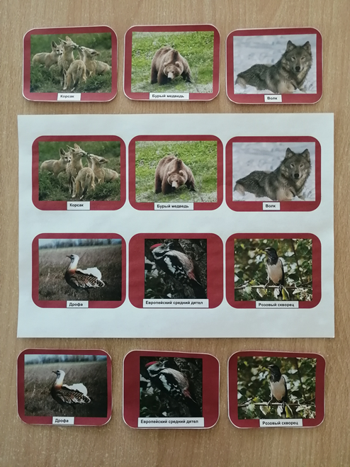
Игровой материал:

Slide 9
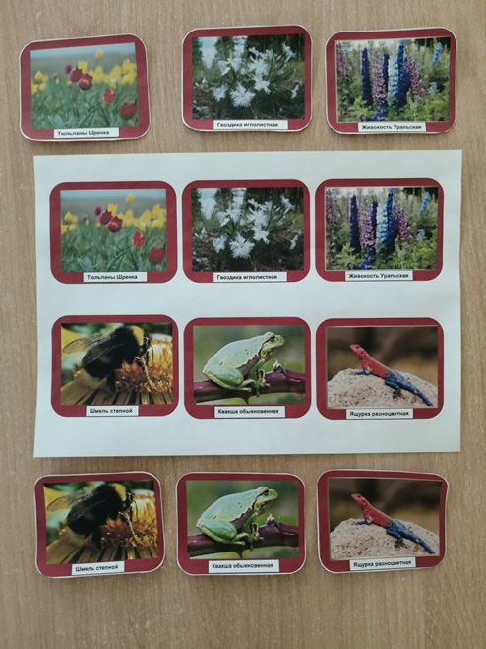
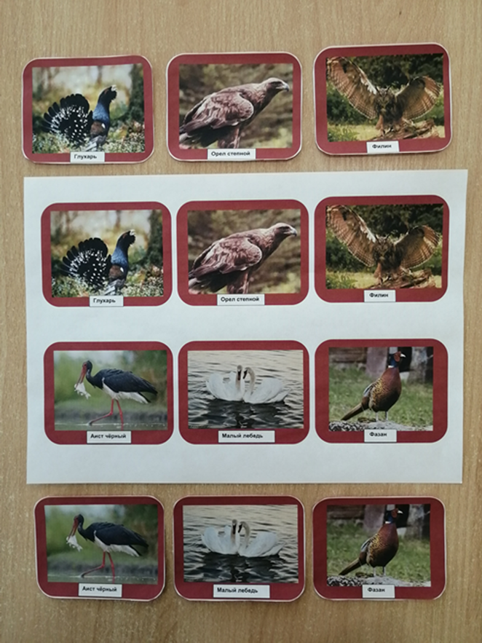
Игровой материал:

Slide 10
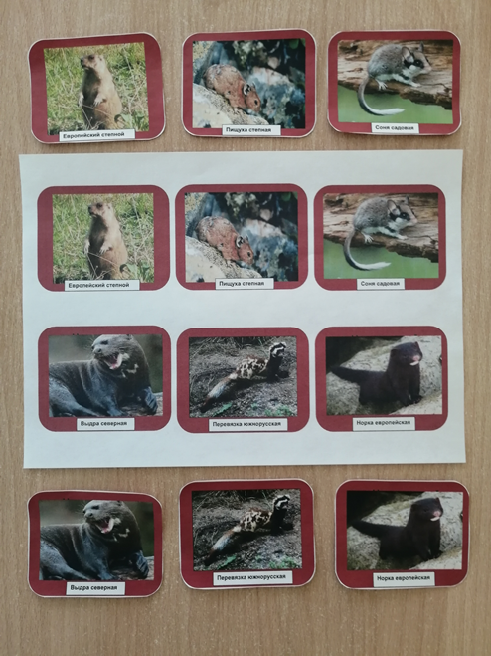
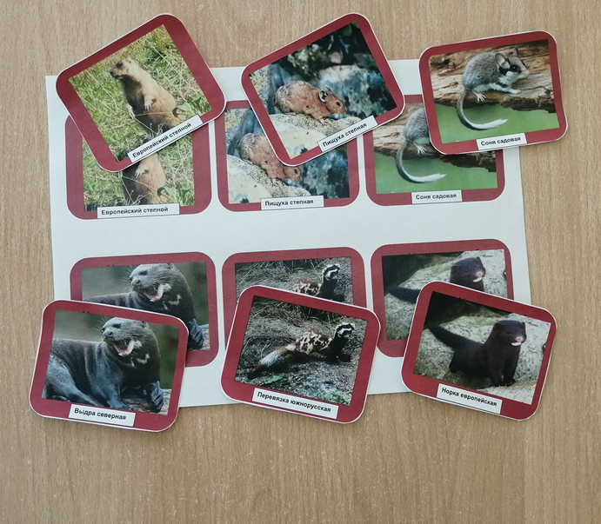
Игровой материал
Игровой момент

